Slide 1
§ 23. КИТАЙ НА ПУТИ МОДЕРНИЗАЦИИ И РЕФОРМИРОВАНИЯ

Slide 2
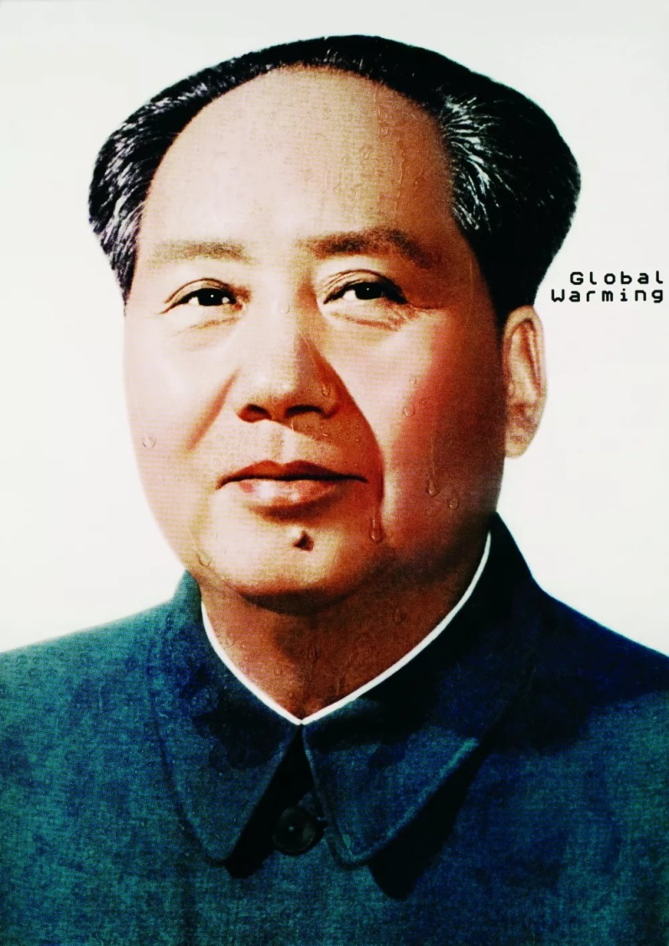
1 октября 1949 г., после победы коммунистов в гражданской войне, было провозглашено создание Китайской Народной Республики (КНР). Председателем созданного в КНР правительства стал Мао Цзэдун. Политический режим, утвердившийся в стране, был назван китайским лидером «демократической диктатурой народа».

Slide 3
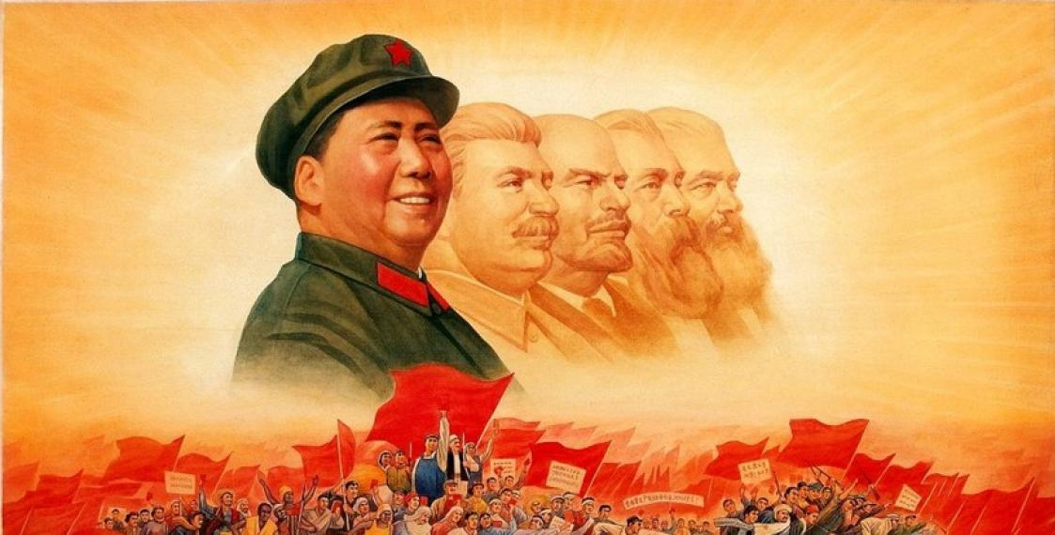
1. Строительство основ социализма в Китае (1949-1956гг.).
Аграрная реформа (ликвидация помещичьего землевладения);
Индустриализация;
Кооперирование сельского хозяйства;
Национализация владений иностранцев;
Опора на помощь СССР (кредитами, специалистами, оружием)

Slide 4
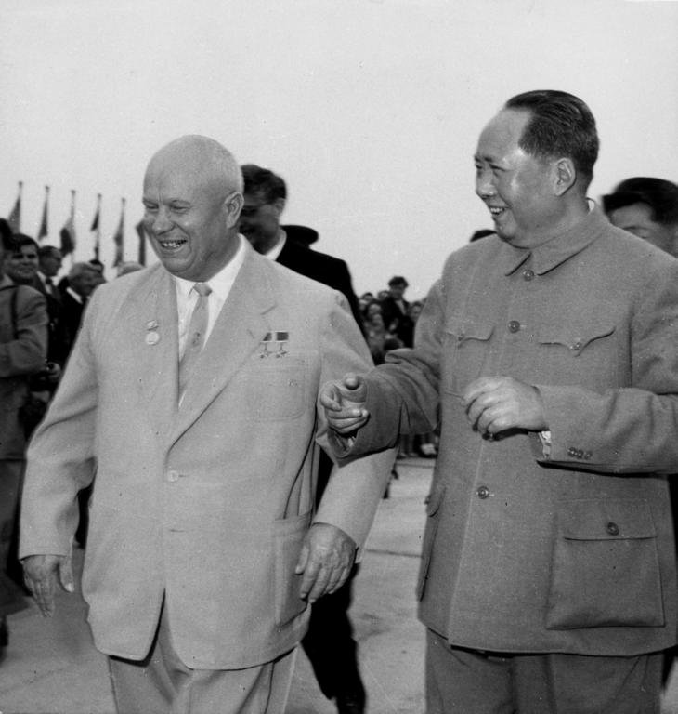
1. Строительство основ социализма в Китае (1949-1956гг.).
С чем связано ухудшение взаимоотношений между СССР и Китаем во второй половине 1950-х гг.?

Slide 5
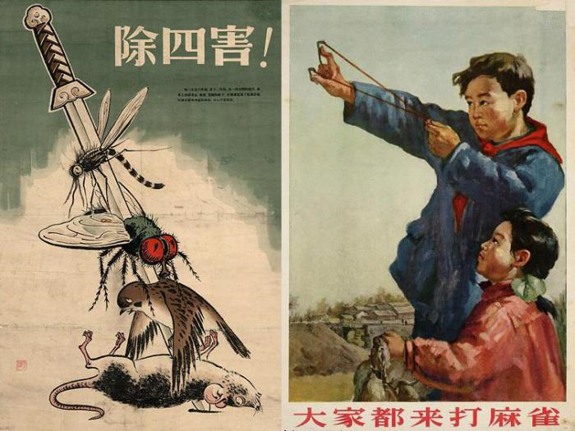
2. Социально-политические эксперименты в КНР.
1958 г. - по инициативе Мао Цзэдуна началось осуществление политики «большого скачка».
В сельском хозяйстве – создание «народных коммун» (полное обобществление, уравнительный принцип распределения, жёсткая регламентация жизни).
В промышленности - ускорение индустриализации путём строительства мелких предприятий с полукустарной технологией.
Во внешней политике – необходимость ускорения хода мировой революции.
Каковы были итоги политики «большого скачка»?

Slide 6
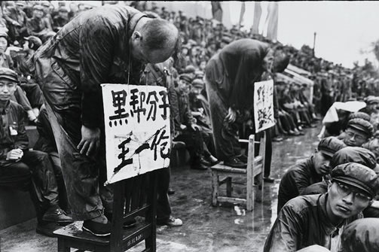
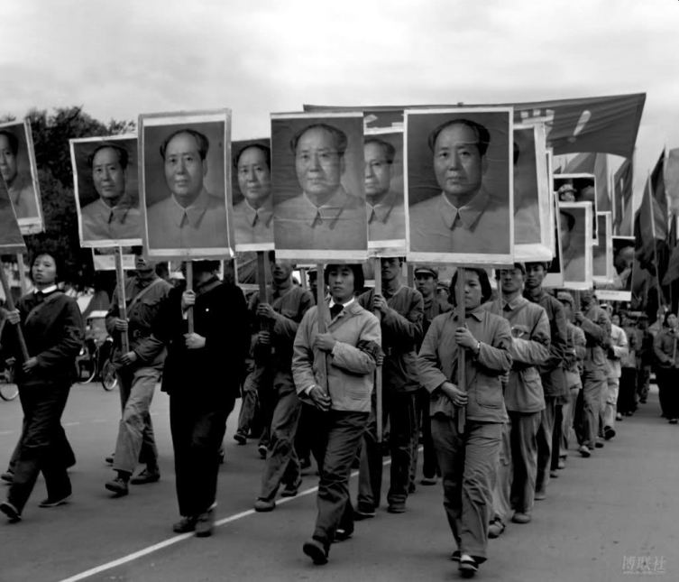
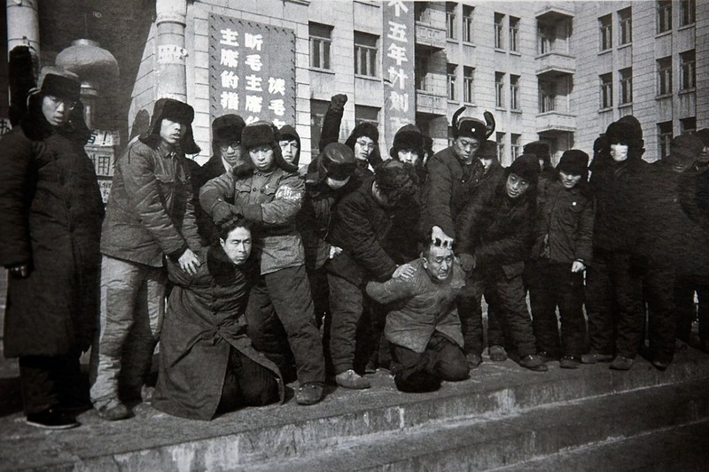
2. Социально-политические эксперименты в КНР.
1966г. – «культурная революция» в Китае - спровоцированный сверху погром партийных кадров отрядами хунвэйбинов и цзаофаней.

Slide 7
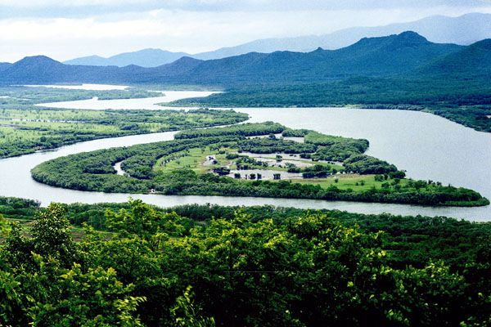
2. Социально-политические эксперименты в КНР.
В 1964 г. Китай произвёл испытание ядерной, а в 1967 г. —термоядерной бомбы.
Даманский конфликт(1969г.)
1976г. – смерть Мао Цзэдуна.
Как вы думаете, почему политика «большого скачка» не привела к Китайскому «экономическому чуду»?
Почему результаты социально-экономических экспериментов Мао Цзэдуна оказались катастрофическими и для самого Китая, и для соседствующих с ним стран?

Slide 8
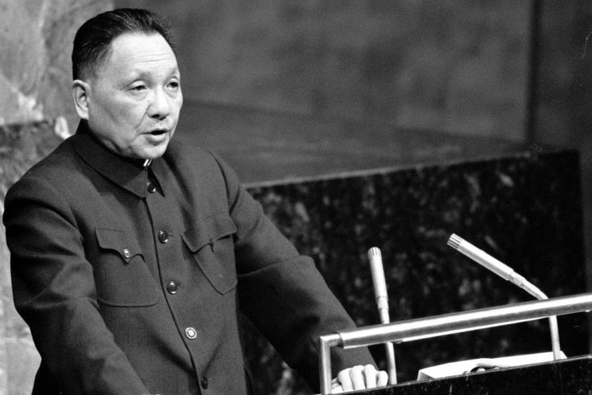
3. Курс прагматических реформ.
Осуществление рыночных реформ, начавшееся в 1981 г., было связано именем Дэн Сяопина, который считался их идейным вдохновителем.
Изменения в экономике не затронули политической жизни.
Возрождение рыночной экономики при сохранении стабильности политической жизни:
Роспуск коммун
Развитие частной собственности, наемного труда и товарно-денежных отношений.
Повышение самостоятельности государственных предприятий.
Привлечение иностранного капитала.
Создание свободных экономических зон.

Slide 9
4. Внешняя политика Китая.
Китай
Россия
США
Гонконг
Вьетнам
Северная Корея

